Slide 1
Der Hund

Slide 2
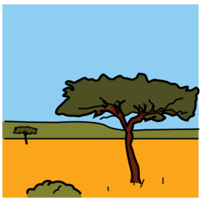
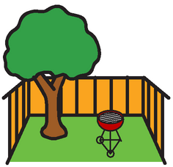
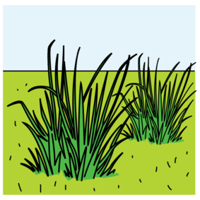
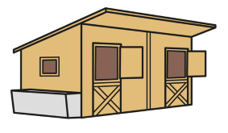
Haustier
Wildtier

Slide 3
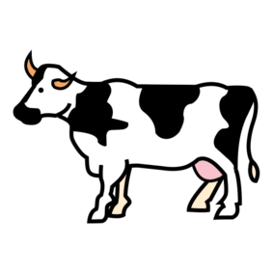
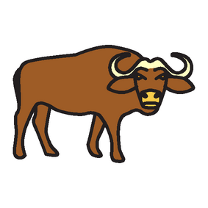

Slide 4
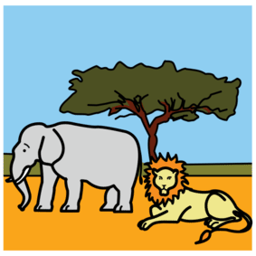
Haustier
Wildtier

Slide 5
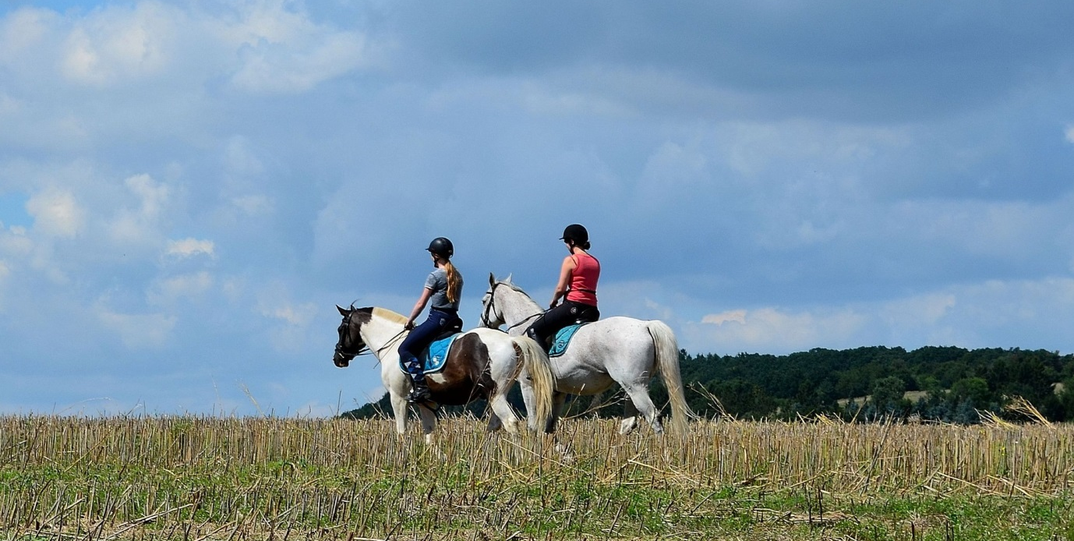
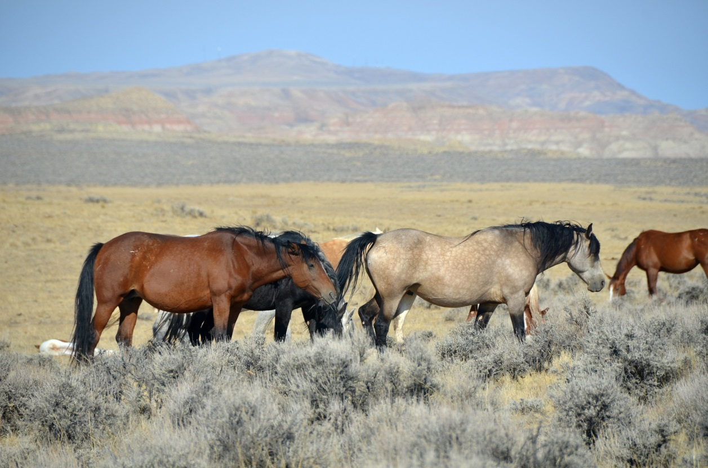
Reit•pferd
Wild•pferd

Slide 6
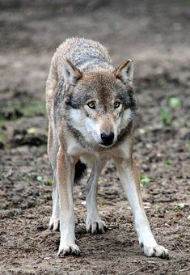
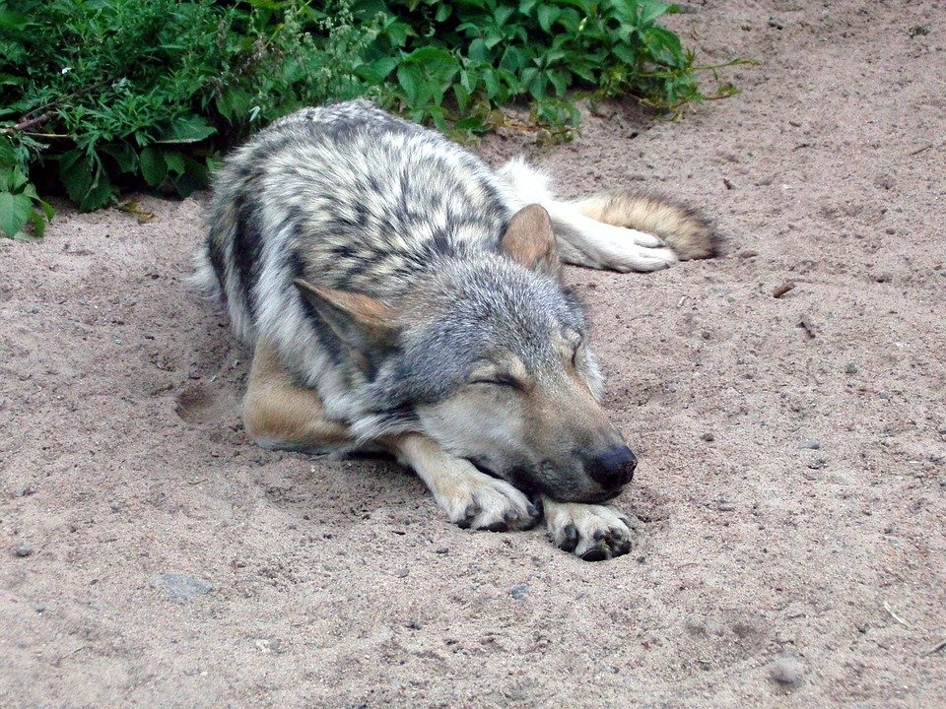

Slide 7
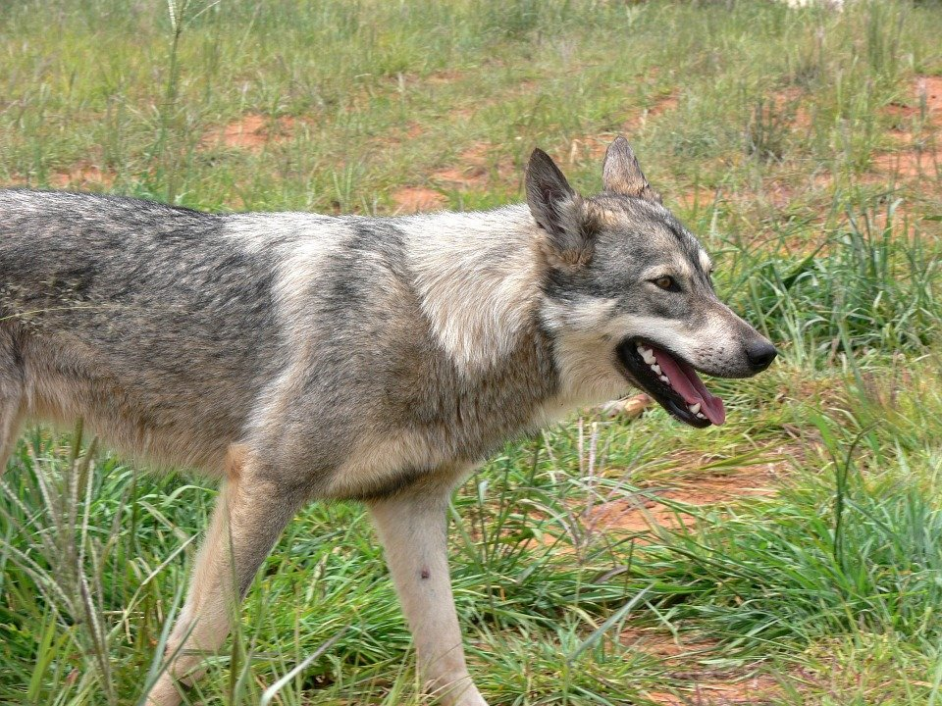
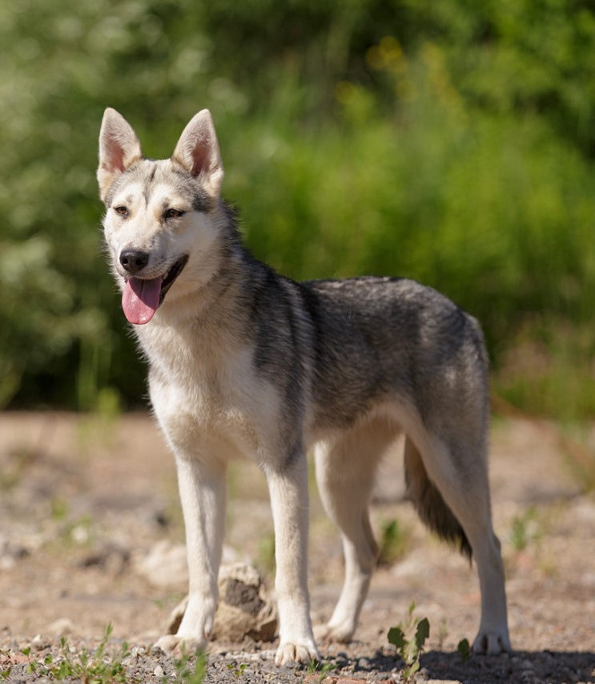
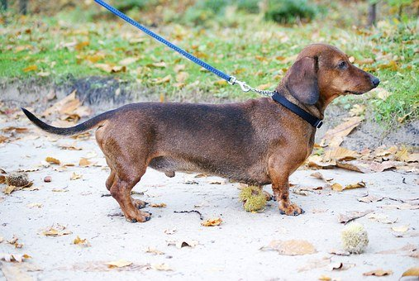

Slide 8
Vor 15 000 wahrscheinlich sogar 45 000 Jahren

Slide 11
zahm

Slide 13
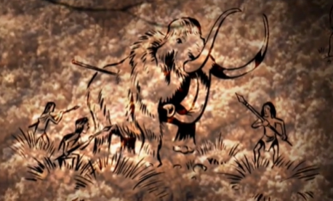

Slide 14
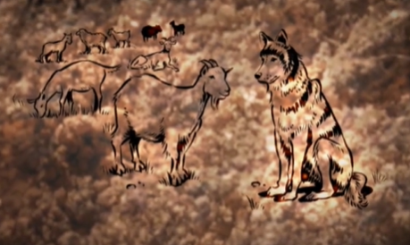

Slide 15
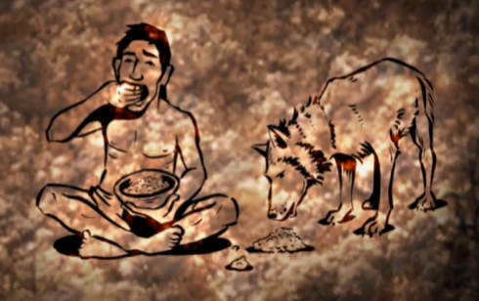
Der Hund kann Getreide essen.

Slide 16
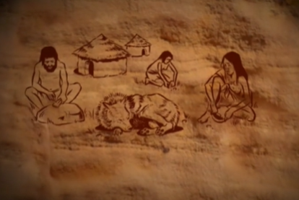

Slide 17
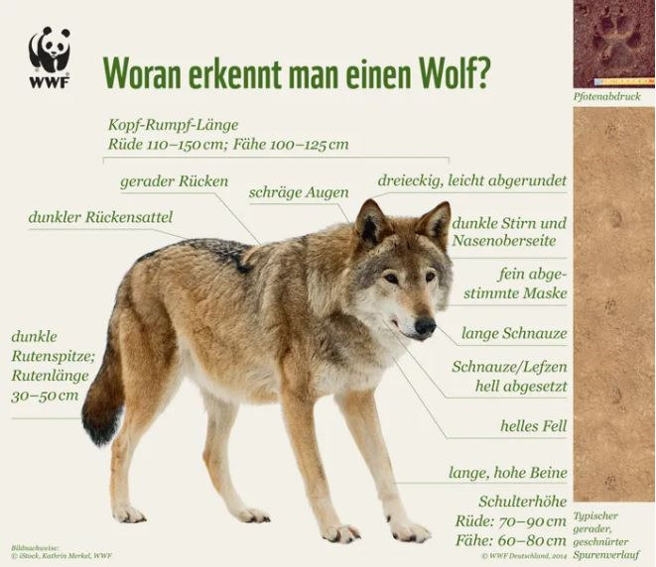

Slide 18
https://www.youtube.com/watch?v=T0VI1DGFPZ0
Minute: 27:16 Ton abstellen

Slide 19
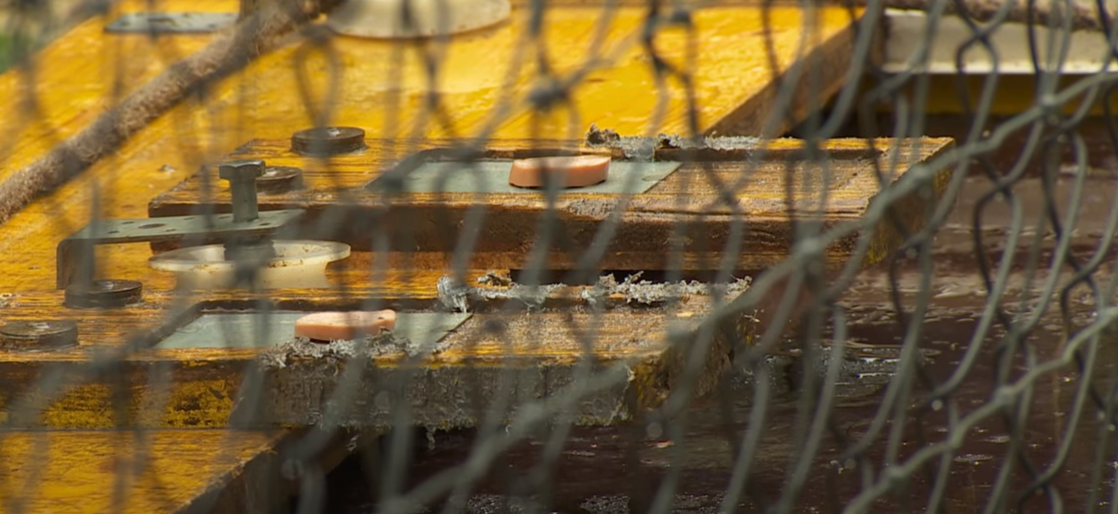

Slide 20
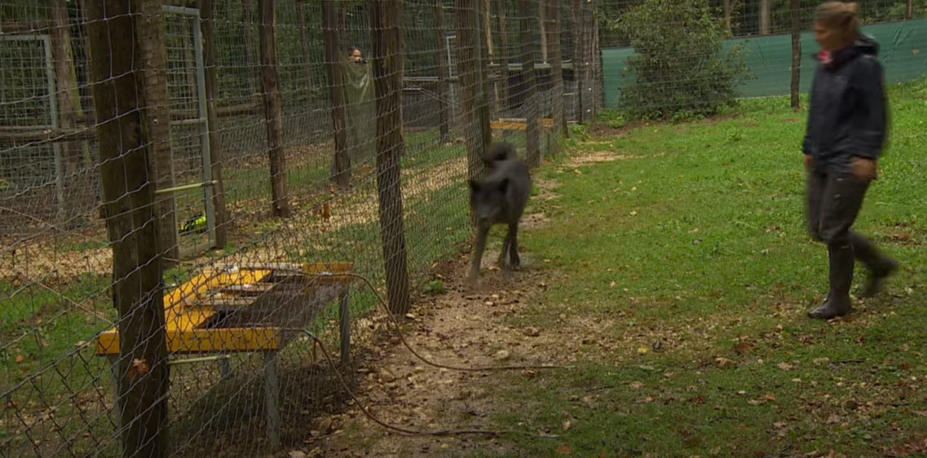

Slide 21
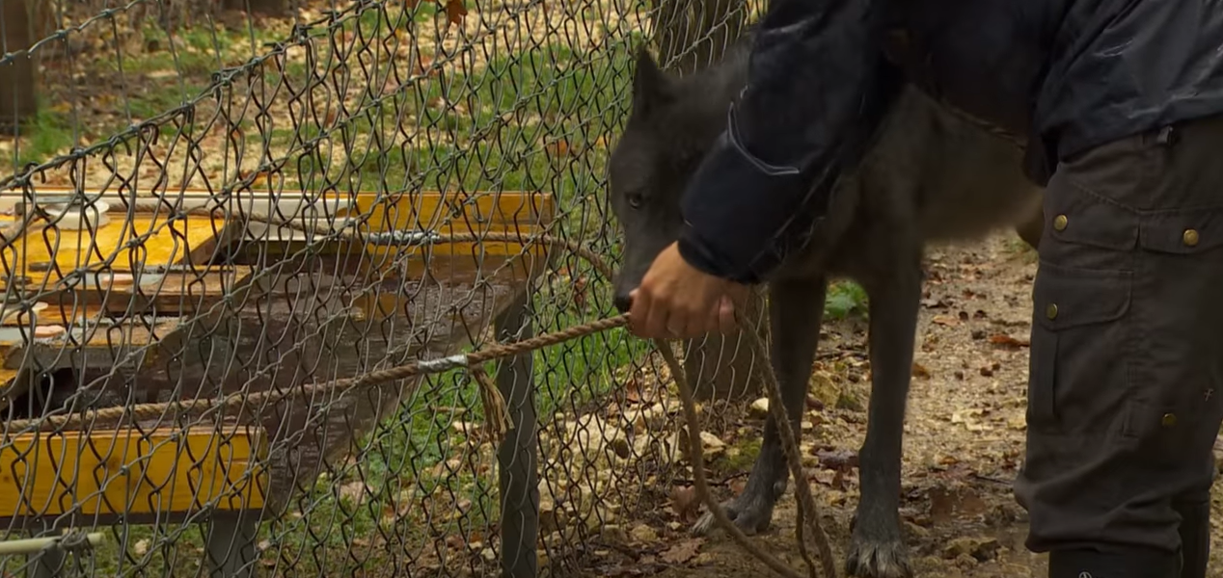

Slide 24
leer
Fleisch

Slide 27
https://www.youtube.com/watch?v=56bhVGHC0b4
5:44

Slide 28
Gene
genetischen Unterschiede vom Wolf zum Hund
36 DNA-Abschnitte mit 122 Genen
19 davon steuern Hirnfunktionen
8 dieser Gene könnten für das veränderte Verhalten der Haustiere verantwortlich sein und beispielsweise die Aggressivität verringert haben.
10 andere Gene, die nach der Entwicklung zum Hund stark verändert waren, wirkten sich auf Stoffwechselprozesse aus; drei davon betrafen Abbau und Verwertung von Stärke.
Der Haushund ist kein reiner Fleischfresser. Zu seiner gesunden Ernährung gehört eine ausreichende Versorgung mit Kohlenhydraten aus pflanzlichen Produkten. Neben unverdaulichen Ballaststoffen benötigen die Tiere verwertbare stärkehaltige Produkte wie Getreideflocken und -schrot, gekochte Kartoffeln oder Nudeln.
Weitere genetische Unterschiede müssen körperliche Veränderungen wie eine Verkleinerung von Schädel, Gebiss und Gehirn bewirkt haben.

Slide 29
